Slide 1
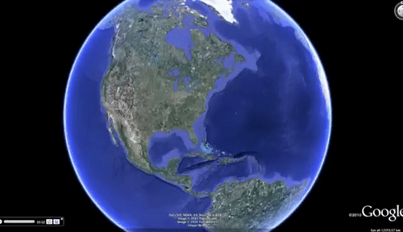
সবাইকে
শুভেচ্ছা

Slide 2
পরিচিতি
বিষয়ঃ বাংলাদেশ ও বিশ্বপরিচয়
শ্রেণিঃ ৩য়
অধ্যায়ঃ ৮ মহাদেশ ও মহাসাগর
পাঠঃ ১ মহাদেশ
সময়ঃ ৪৫ মিনিট
মোছাঃ লাকী আখতার পারভীন
সহকারী শিক্ষক
বিহারী সরকারি প্রাথমিক বিদ্যালয়
পীরগাছা, রংপুর।

Slide 3
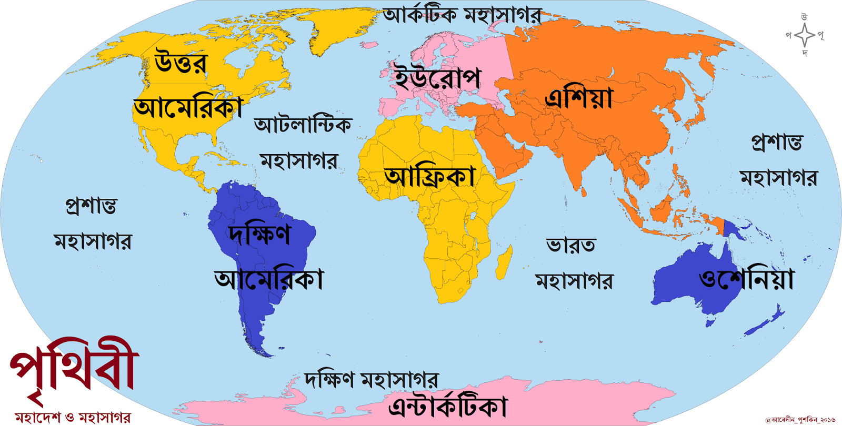
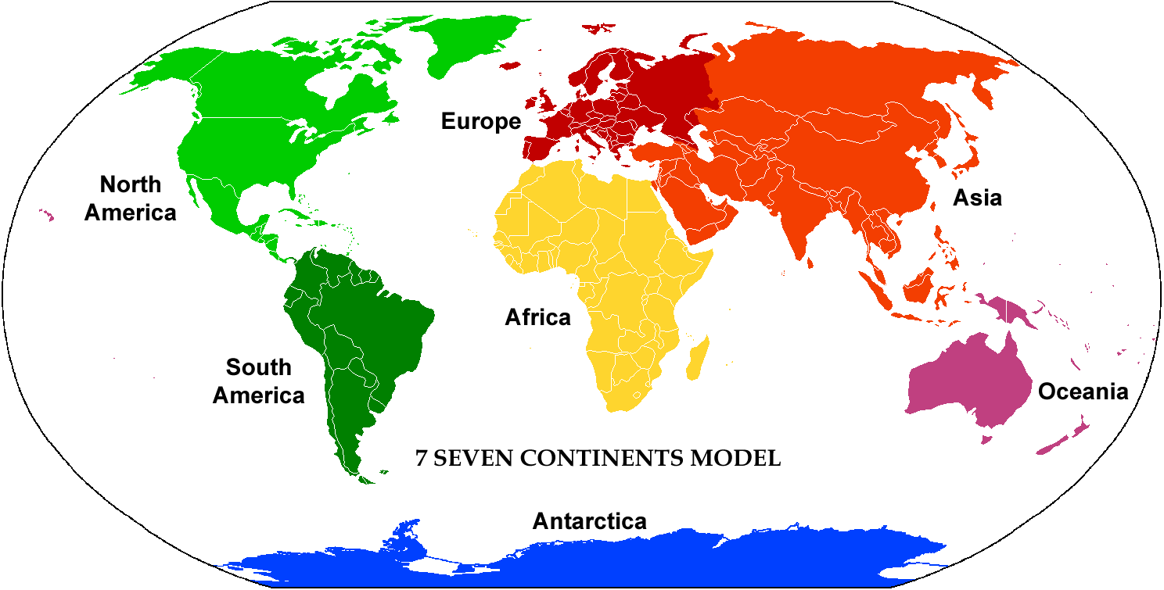
ছবিতে কী দেখতে পাচ্ছ?

Slide 4
মহাদেশ

Slide 5
শিখনফল
এই পাঠ শেষে শিক্ষার্থীরা –
১৩.১.১ পৃথিবীর মহাদেশগুলোর নাম বলতে পারবে।

Slide 6
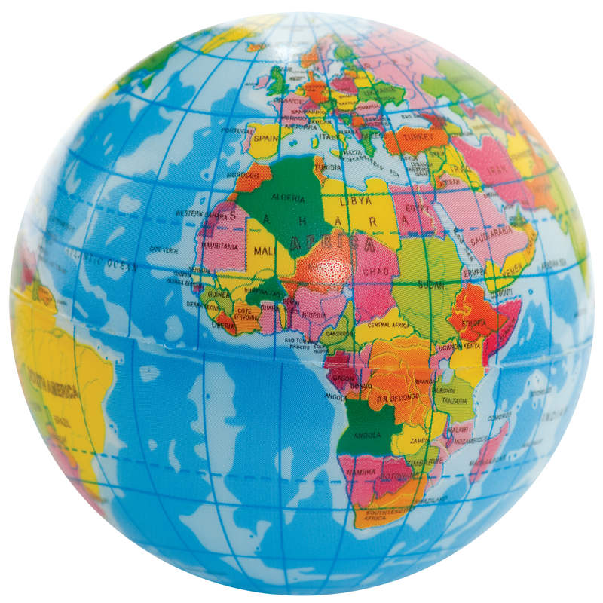
ছবিতে কী দেখছ?
আমরা পৃথিবীতে বাস করি।

Slide 7
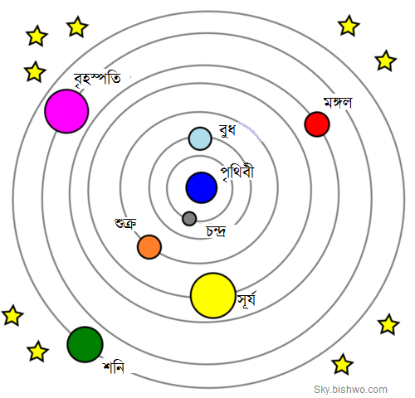
ছবিতে কী দেখছ?
পৃথিবী সৌরজগতের একটি গ্রহ।

Slide 8
ছবিতে কী দেখছ?
পৃথিবী দেখতে গোলাকার তবে উপরে ও নিচে কিছুটা চাপা। পৃথিবীর উপরিভাগে আছে স্থলভাগ ও জলভাগ।

Slide 9
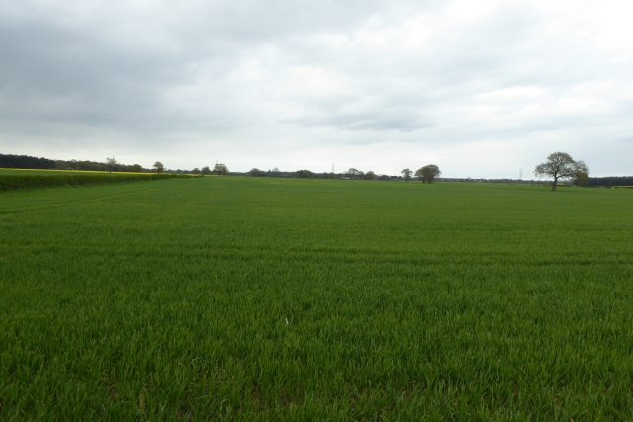
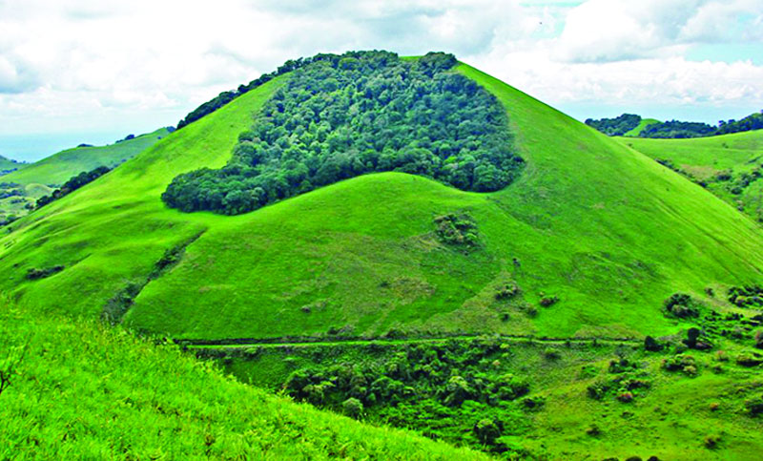
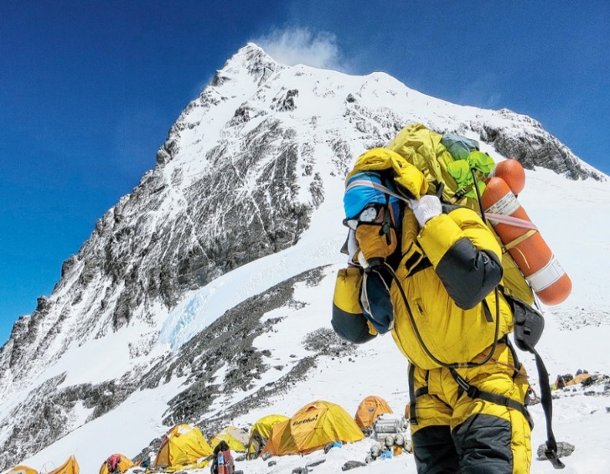
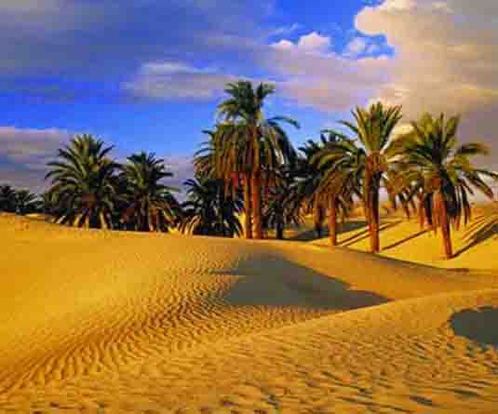
ছবিতে কী দেখছ?
সমভূমি
পাহাড়
পর্বত
স্থলভাগ সমভূমি, পাহাড়, পর্বত, মরুভূমি ইত্যাদি নিয়ে গঠিত।
মরুভূমি

Slide 10
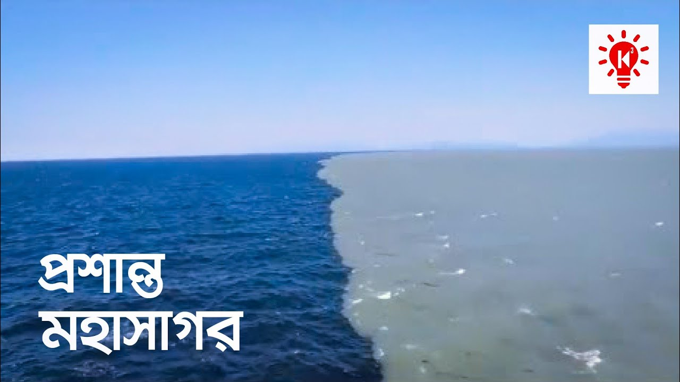
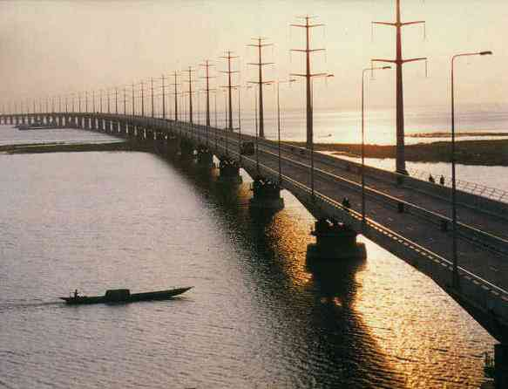
ছবিতে কী দেখছ?
নদী
মহাসাগর
সাগর
জলভাগ নদী, সাগর ও মহাসাগর নিয়ে গঠিত।

Slide 11
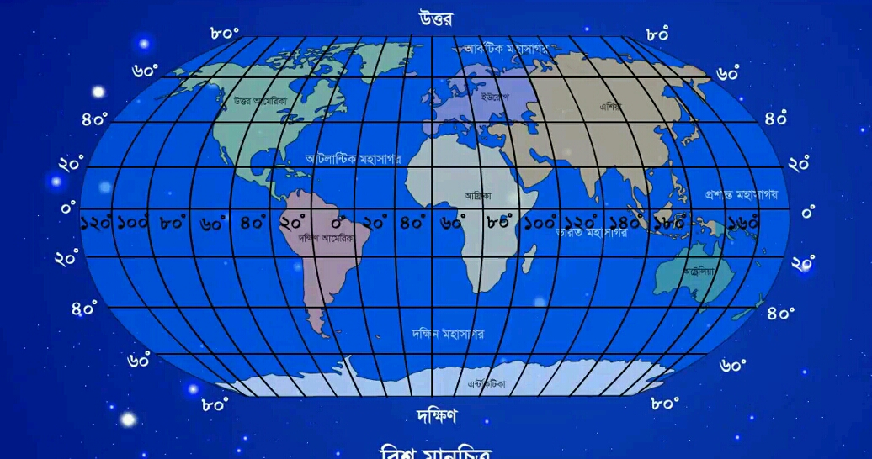
ছবিতে কী দেখছ?
পৃথিবীর চারভাগের একভাগ হলো স্থলভাগ বাকি তিনভাগ হলো পানি।
বিশ্বমানচিত্র

Slide 12
পৃথিবীর স্থলভাগকে সাতটি মহাদেশে ভাগ করা হয়েছে।

Slide 13
মানচিত্রে মহাদেশগুলি খুঁজে বের করি।
এশিয়া
ইউরোপ
আফ্রিকা
উত্তর আমেরিকা
অস্ট্রেলিয়া
দক্ষিণ আমেরিকা
অস্ট্রেলিয়া
এন্টার্কটিকা

Slide 14
মহাদেশ

Slide 15
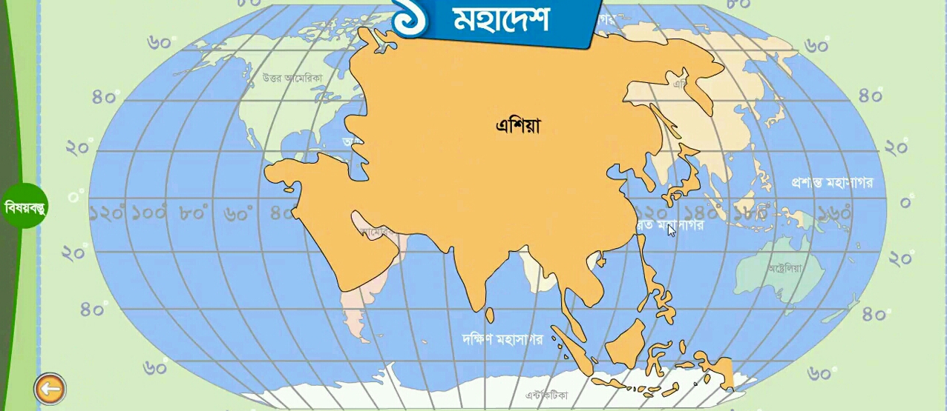
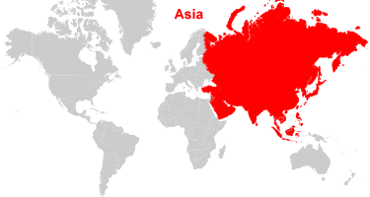
বলতো এটা কোন মহাদেশ?
এশিয়া
পৃথিবীর সবচেয়ে বড় মহাদেশ হলো এশিয়া।

Slide 16
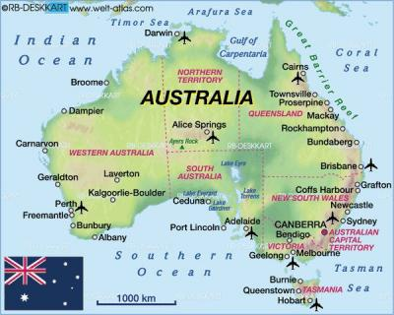
বলতো এটা কোন মহাদেশ?
পৃথিবীর সবচেয়ে ছোট মহাদেশ হলো অস্ট্রেলিয়া।

Slide 17
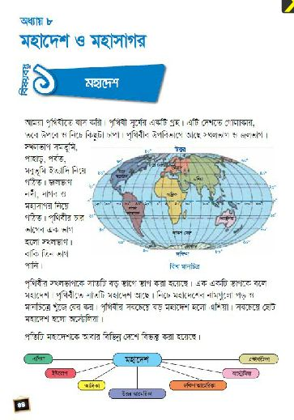
পাঠ্য বইয়ের ৪৪ পৃষ্টা খুলে নিরবে পড়।

Slide 18
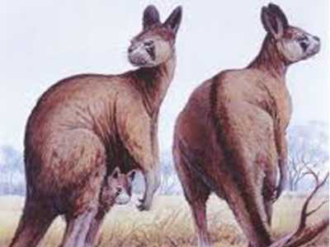
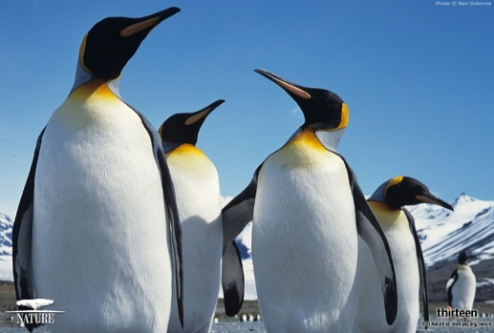
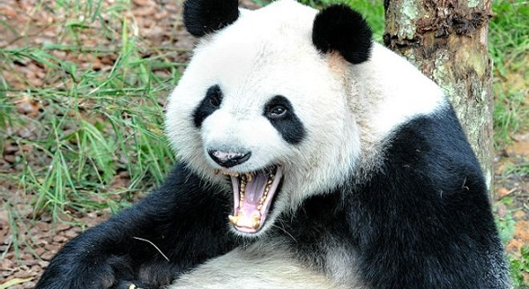
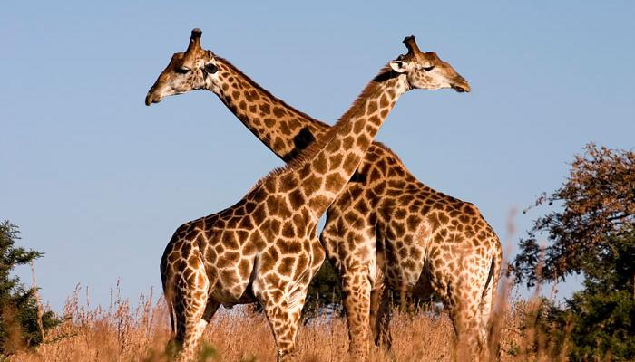
দলীয় কাজ । কোন প্রাণী কোন মহাদেশে বাস করে? ছবি দেখে মিলাও
এশিয়া
এন্টার্কটিকা
আফ্রিকা
অস্ট্রেলিয়া

Slide 19
জোড়ায় কাজ। সঠিক উত্তরের পাশে টিক চিহ্ন দাও ।
১। পৃথিবীর কত ভাগ পানি?
ক) চার ভাগের এক ভাগ খ) চার ভাগের তিন ভাগ
গ) পাঁচ ভাগের তিন ভাগ ঘ) পাঁচ ভাগের এক ভাগ
২। তোমার বসবাসরত গ্রহে সবচেয়ে বড় মহাদেশ কোনটি?
ক) এশিয়া খ) আফ্রিকা
গ) ইউরোপ ঘ) আমেরিকা
৩। তোমার দেশটি কোন মহাদেশে অবস্থিত?
ক) অস্ট্রেলিয়া খ) এশিয়া
গ) আমেরিকা ঘ) আফ্রিকা

Slide 20
জোড়ায় কাজ।
শূন্যস্থান পূরণ কর।
১। পৃথিবী _____________________ এর একটি গ্রহ।
২। পৃথিবীর স্থলভাগকে ____________ ভাগে ভাগ করা হয়েছে।
৩। পৃথিবীর সবচেয়ে ছোট মহাদেশ হলো ______________।
সৌরজগতের
সাতটি
অস্ট্রেলিয়া

Slide 21
একক কাজ।
বামপাশের বাক্যাংশের সাথে ডানপাশের বাক্যাংশের মিল কর।
বামপাশ | ডানপাশ
আমরা পৃথিবীতে | একটি গ্রহ
পৃথিবী সৌরজগতের | স্থলভাগ
পৃথিবীর উপরিভাগে আছে | বাস করি।
পৃথিবীর চারভাগের একভাগ হলো | স্থলভাগ ও জলভাগ

Slide 22
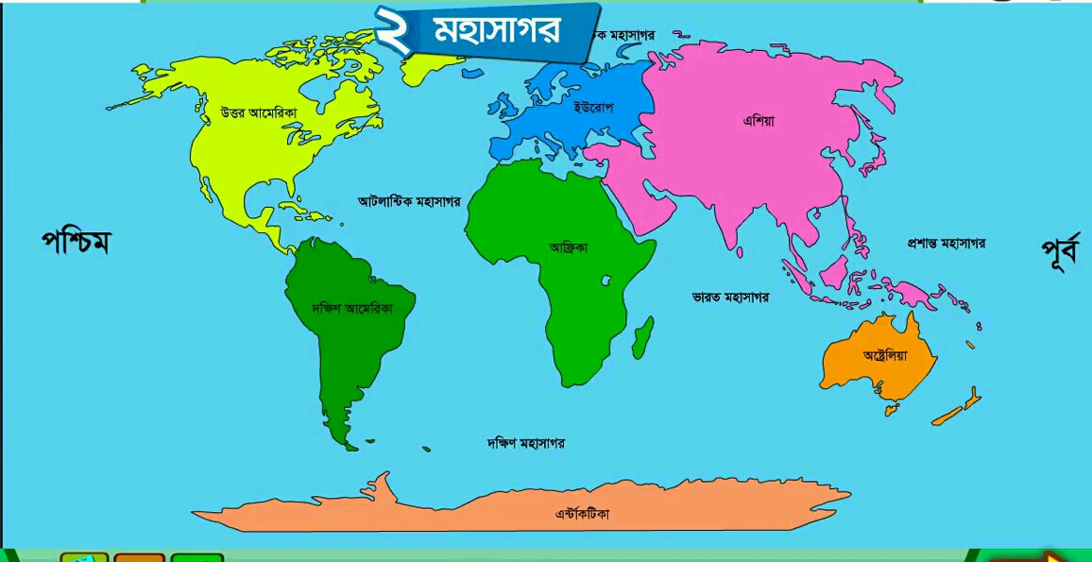
মূল্যায়ন
প্রশ্নের উত্তর বল।
1। পৃথিবীতে মহাদেশ কয়টি ও কী কী?
2। তুমি যে মহাদেশে বাস কর তার নাম কী?
৩। মানচিত্রে সবচেয়ে বড় ও সবচেয়ে ছোট মাহাদেশ খুঁজে বের করে দেখাও।

Slide 23
বাড়ির কাজ
প্রশ্নের উত্তর লিখ।
১। এশিয়া মহাদেশে অবস্থিত ৩টি দেশের নাম লিখ।

Slide 24
সবাইকে ধন্যবাদ

